Slide 1
KOMEMORACIJA 28. 10. 2022
LOKACIJA: OKOLICA SPOMENIKA PADLIM BORCEM, DOBROVCE
GOVORCI IN NASTOPAJOČI: UČENCI PODRUŽNIČNE ŠOLE DOBROVCE, UČENKE OSNOVNE ŠOLE MARJANA NEMCA RADEČE,
PREDSTAVNIK ZZB NOB OBČINE MIKLAVŽ NA DRAVSKEM POLJU, G. EKRAT, ŽUPAN OBČINE MIKLAVŽ NA DRaVSKEM POLJU, MAG. EGON REPNIK

Slide 3
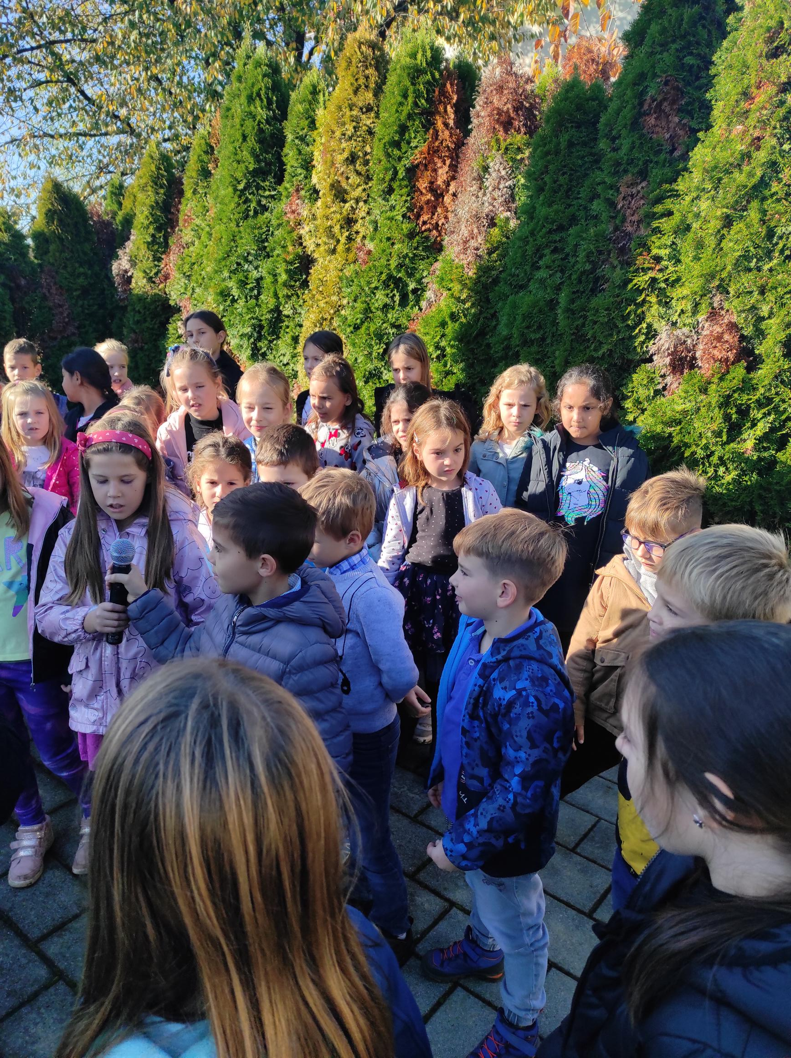
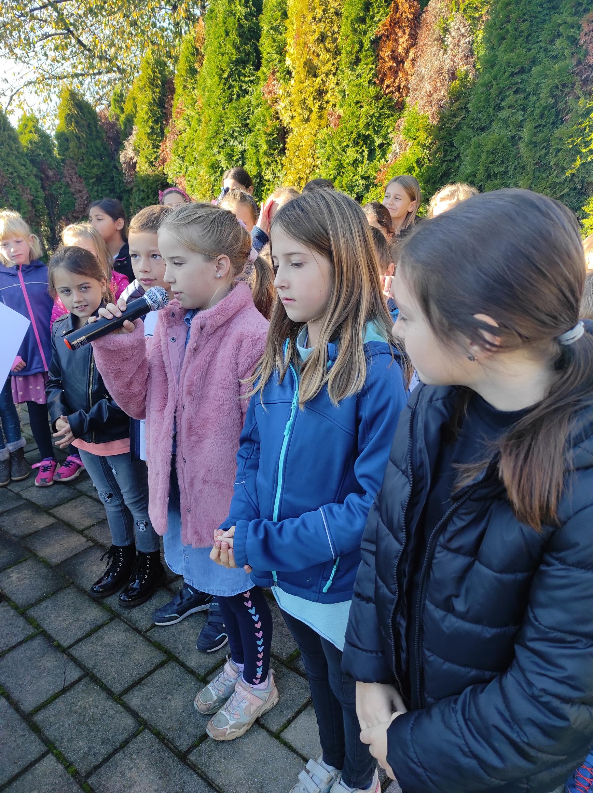

Slide 5
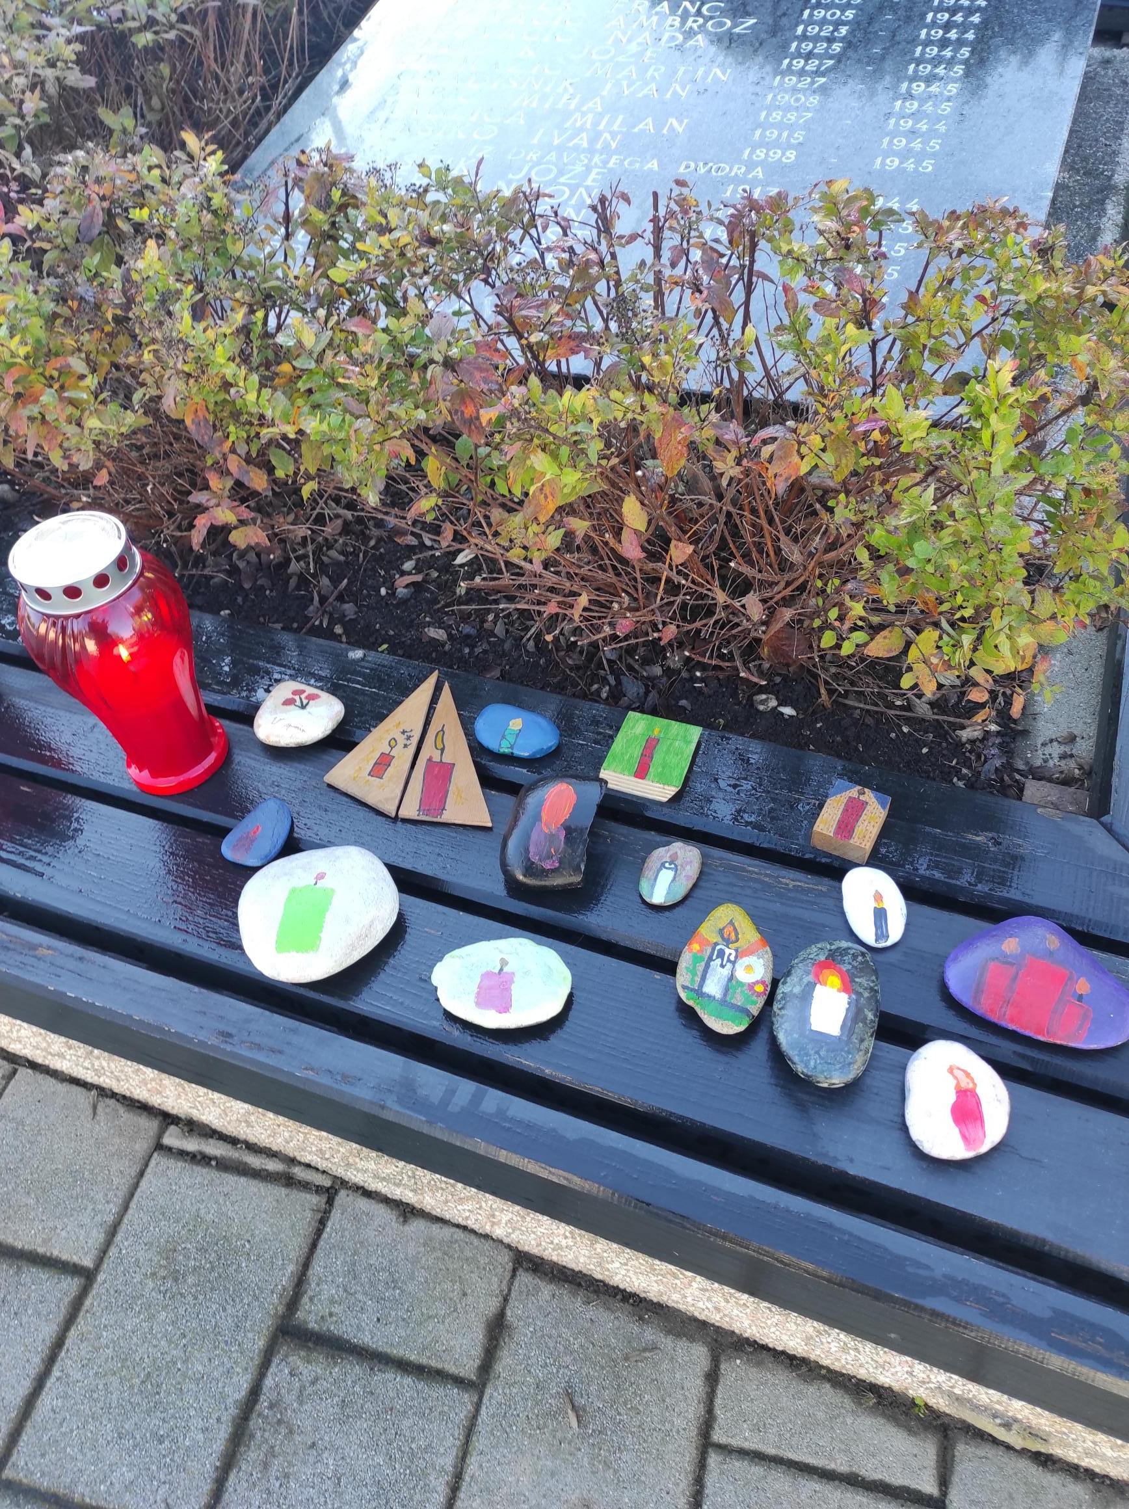

Slide 6
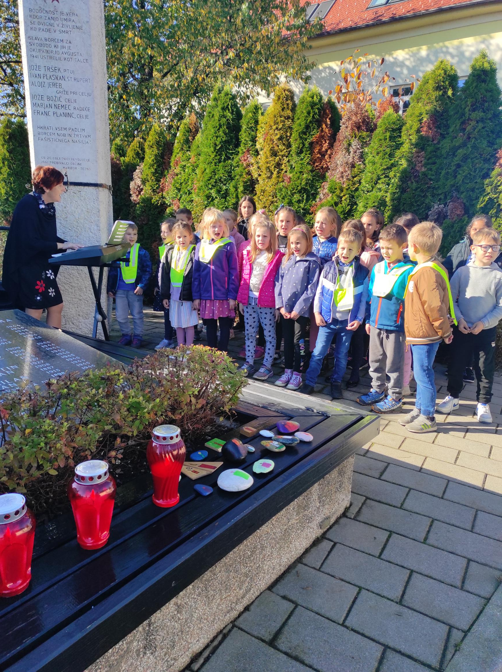

Slide 7
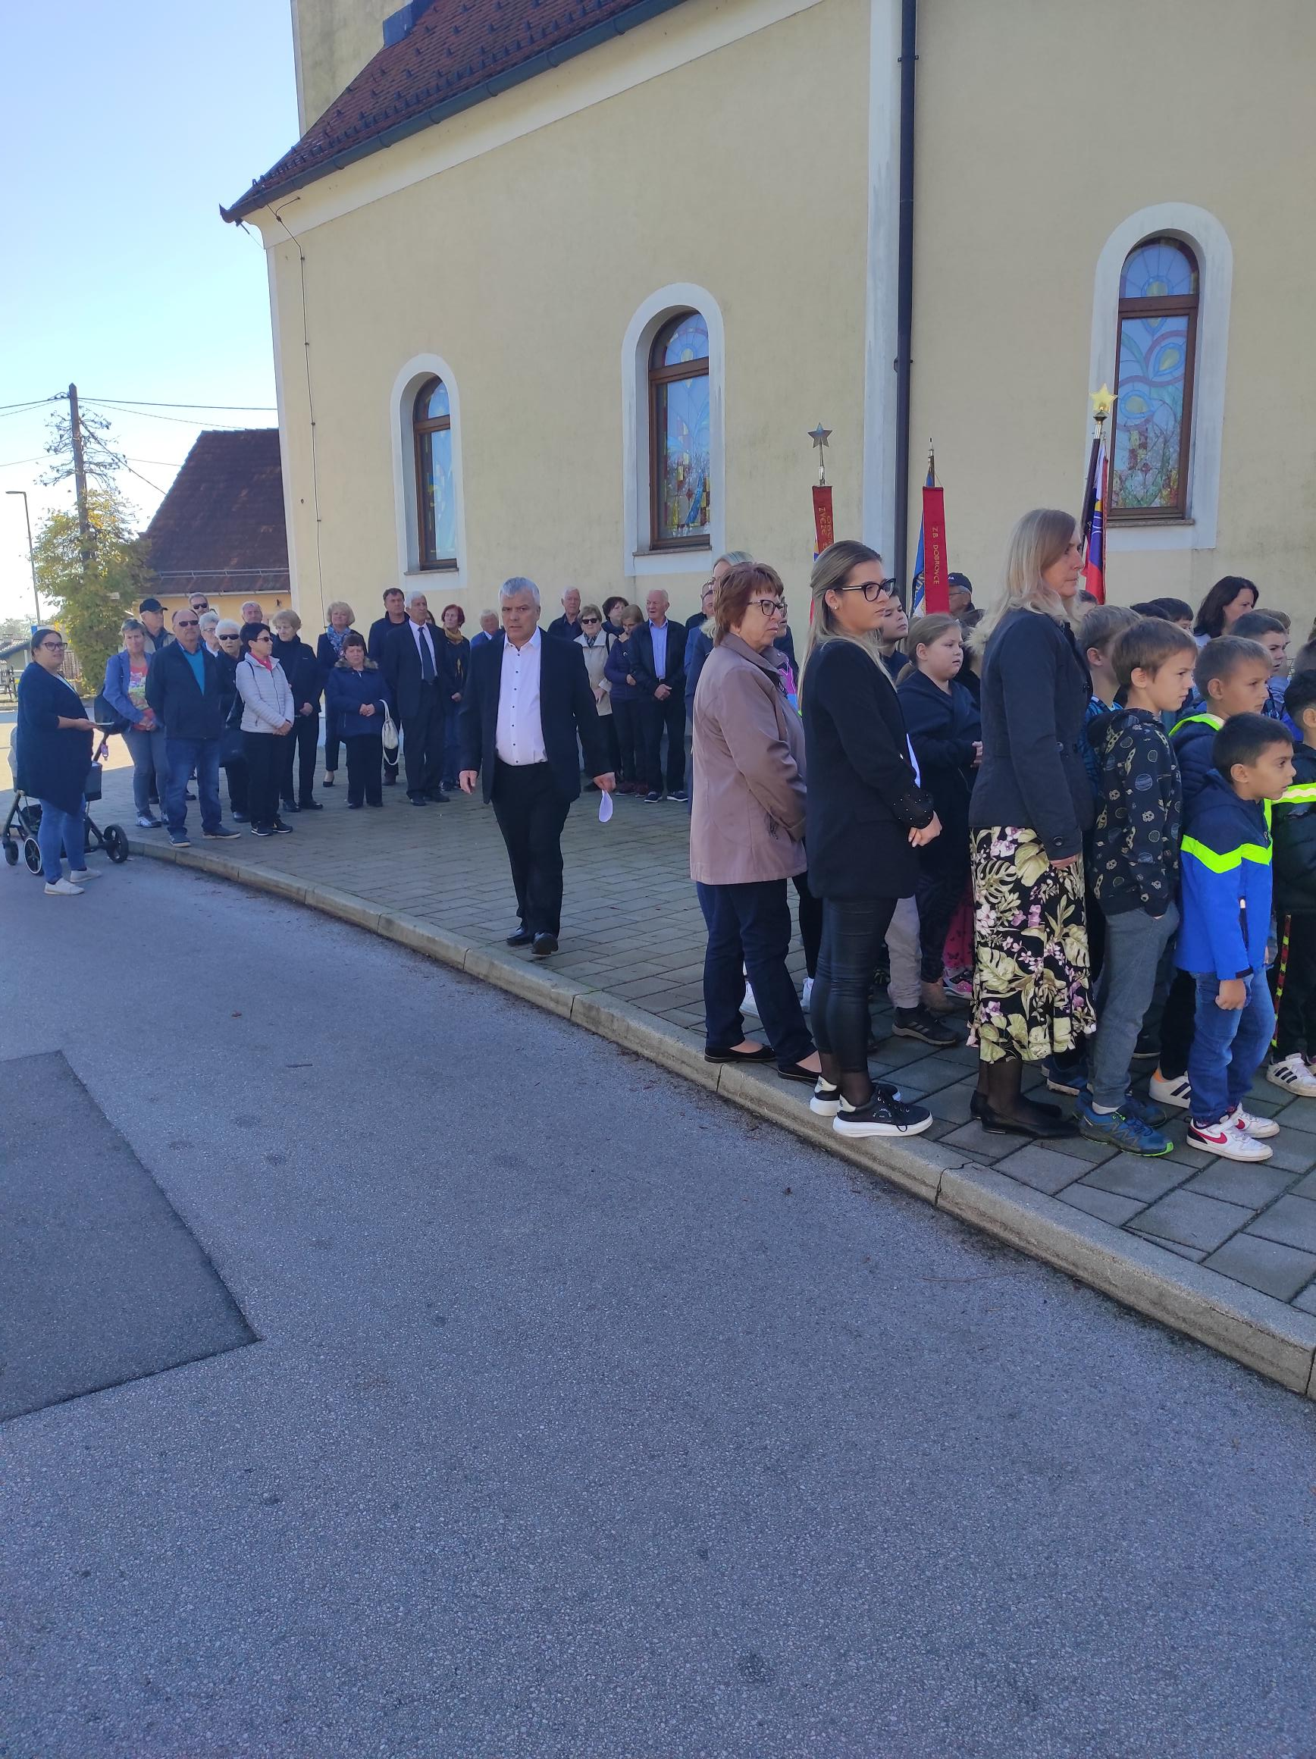
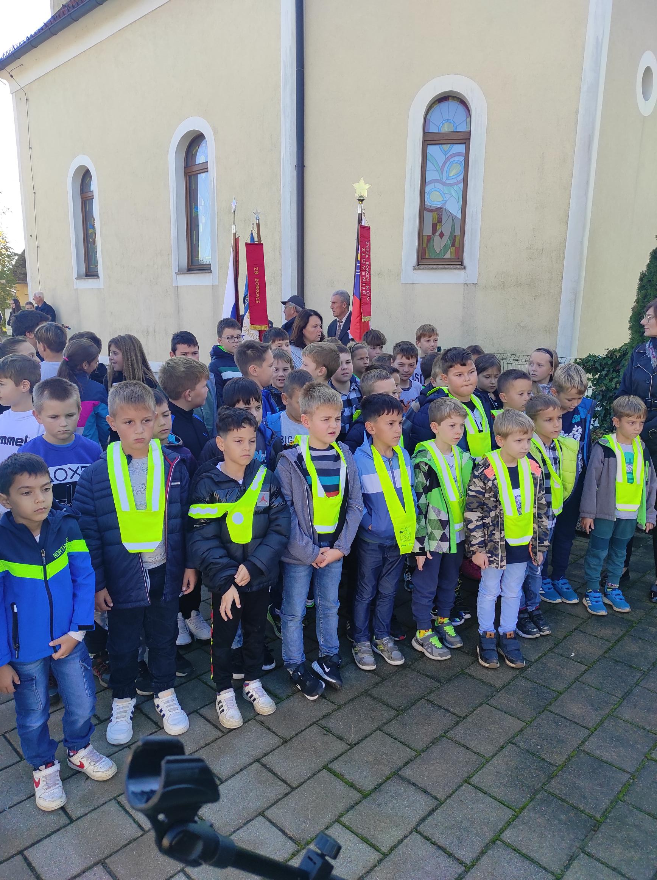

Slide 8
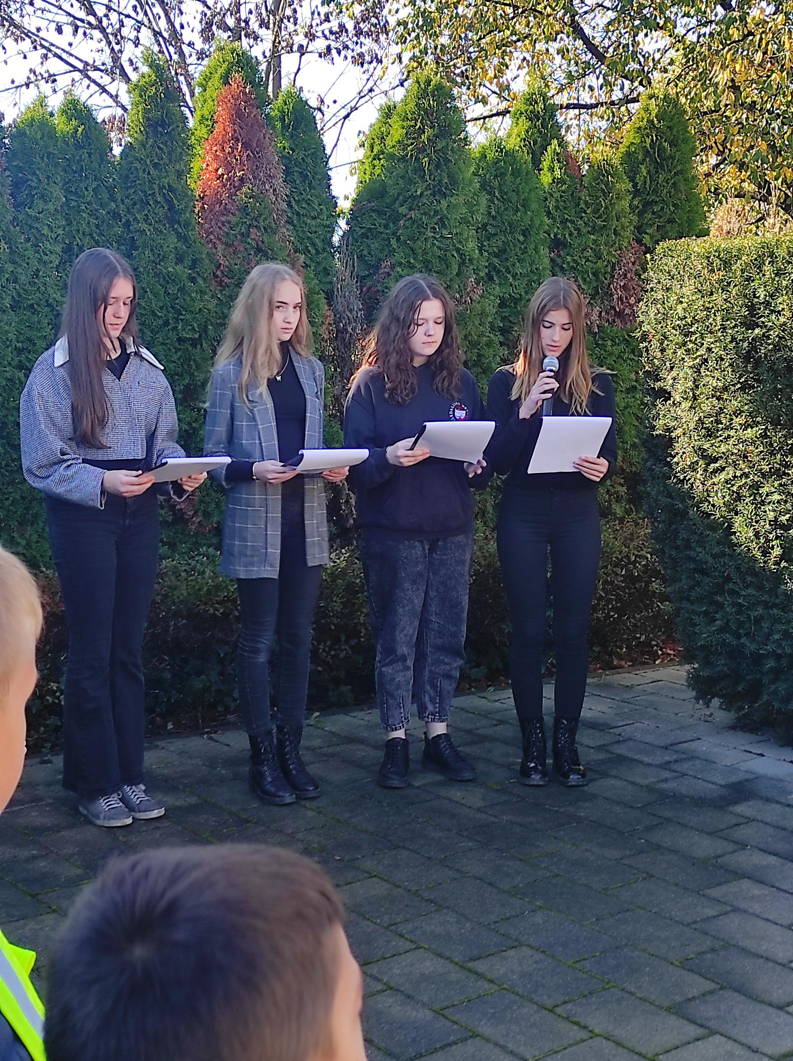
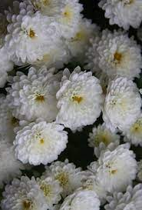
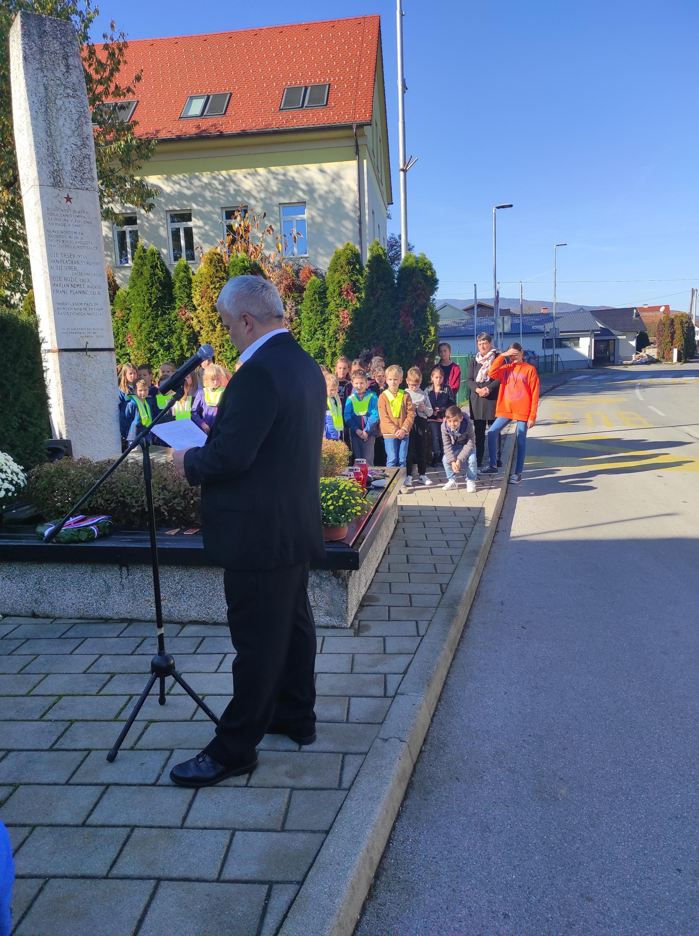

Slide 9
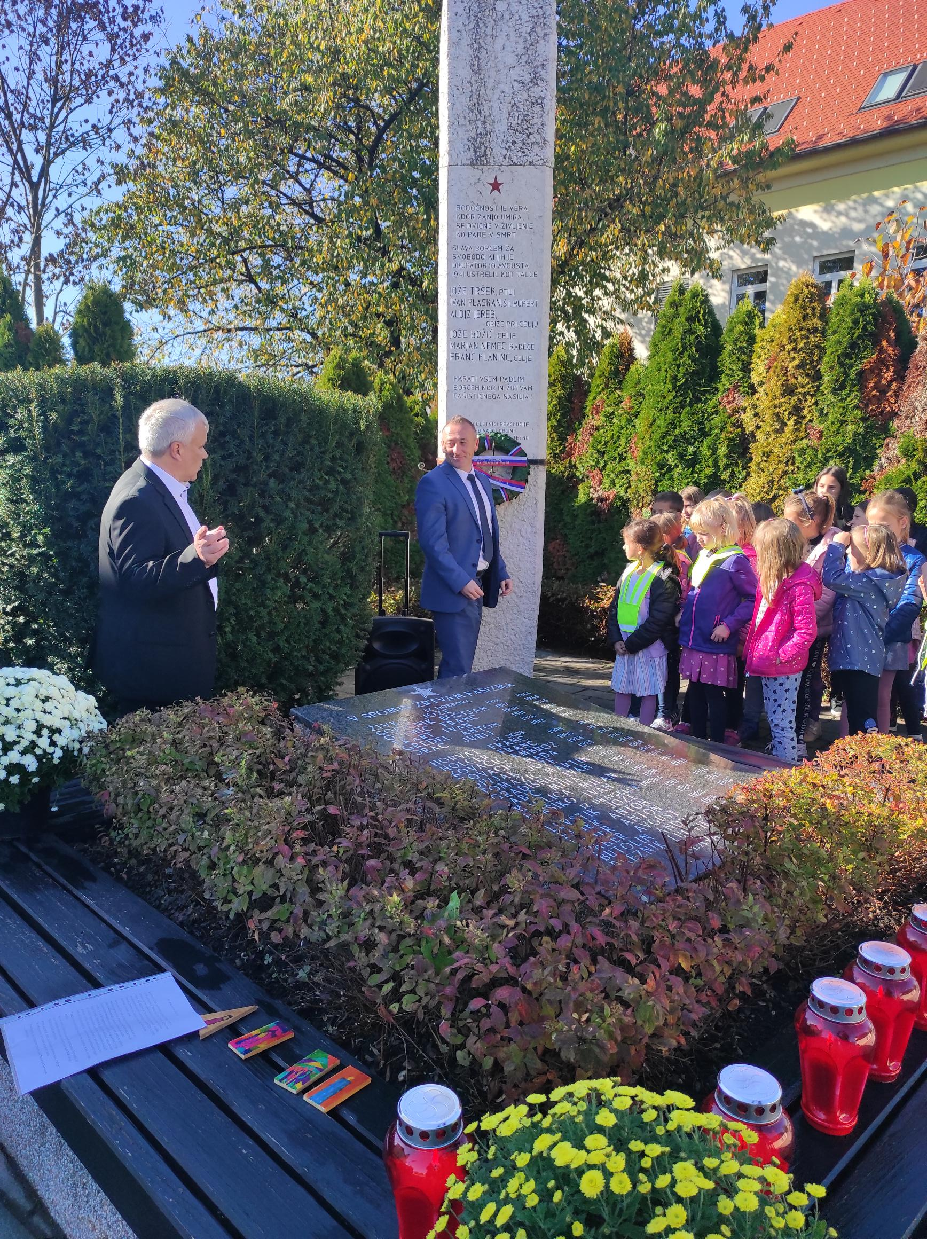

Slide 10
Naša pesem
Moja pesem ni le moja pesem, to je krik vseh nas! Moja pesem ni le moja pesem, to je boj vseh nas!
Biti mlad v teh težkih časih, to se pravi brez mladosti biti mlad, zreti starega sveta propad, skrivati premnogo nad, to se pravi biti mlad …
(Karel Destovnik Kajuh)

